Slide 1
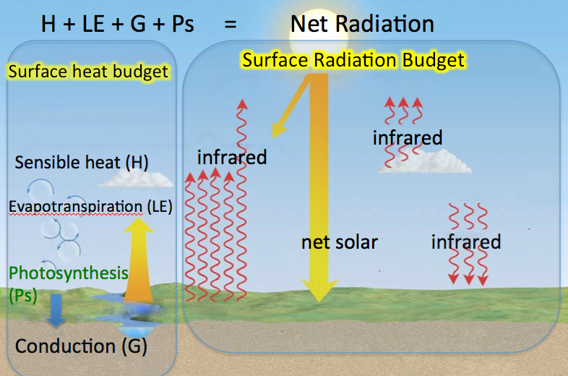

Slide 2
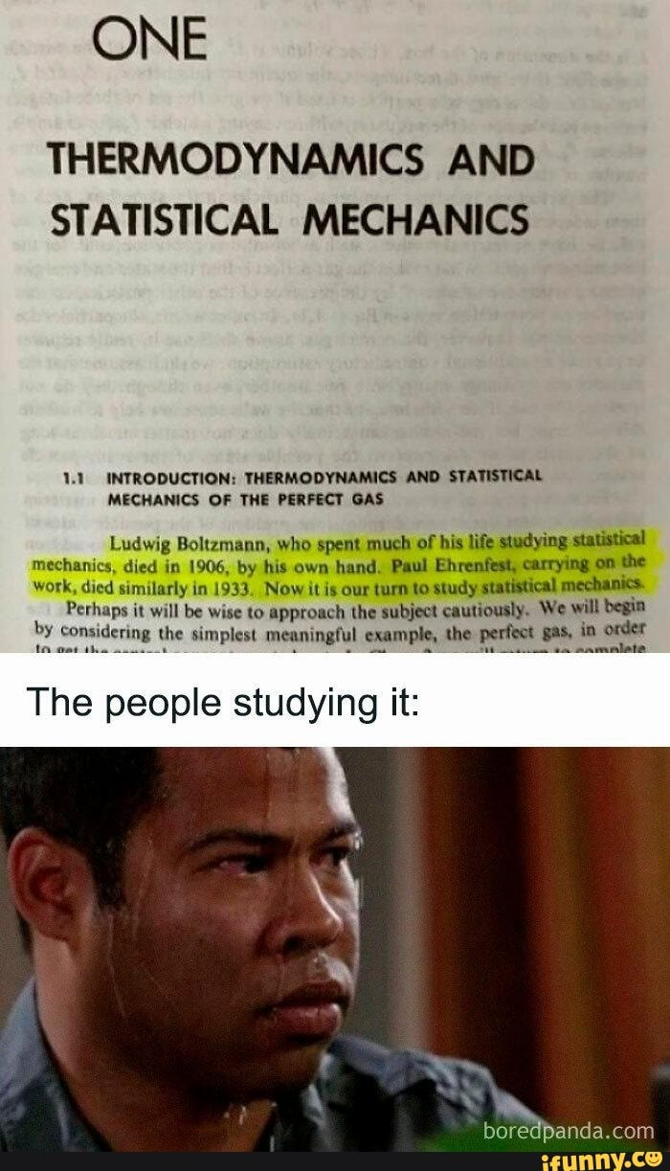
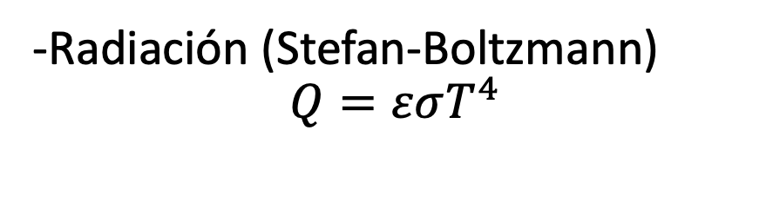
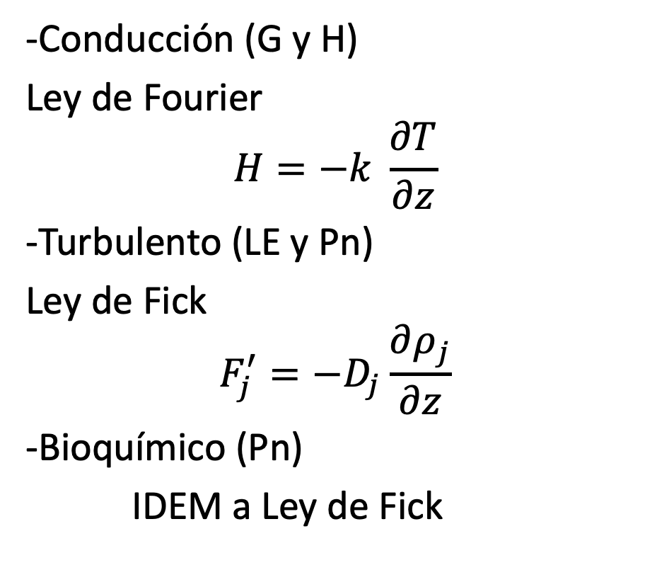
-Radiación (Stefan-Boltzmann)
$$Q=εσT^{4}$$
-Conducción (G y H)
Ley de Fourier
$$H=−k \frac{∂T}{∂z}$$
-Turbulento (LE y Pn)
Ley de Fick
$$F_{j}^{′}=−D_{j}\frac{∂ρ_{j}}{∂z}$$
-Bioquímico (Pn)
IDEM a Ley de Fick

Slide 3
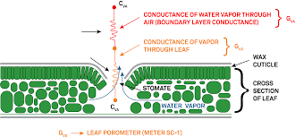
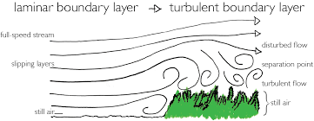

Slide 4
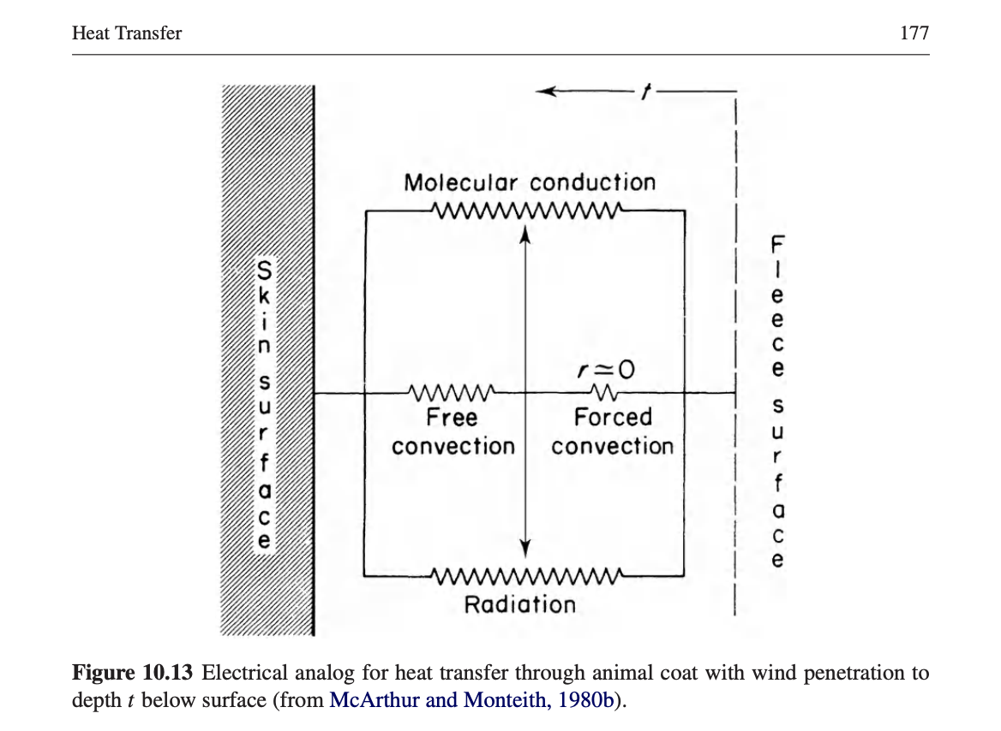

Slide 5
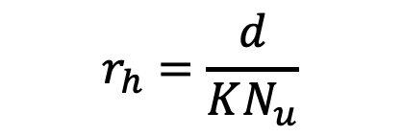
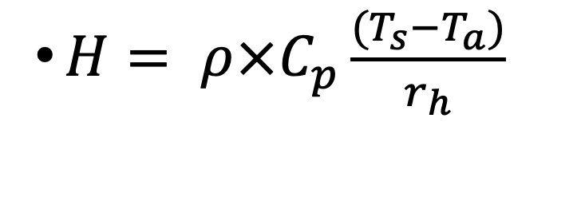

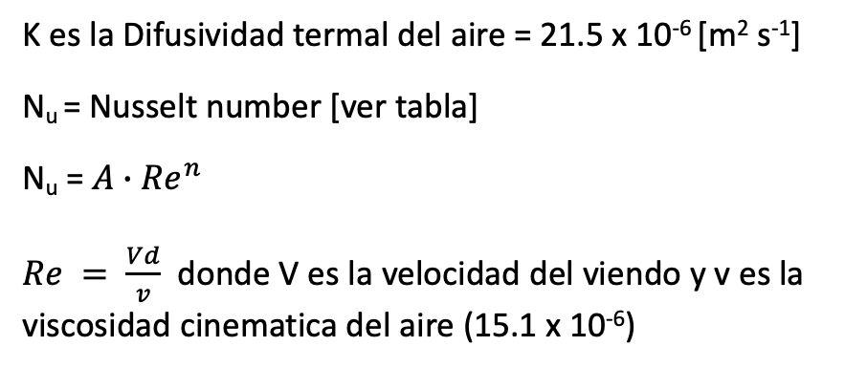
$H= ρ×C_{p}\frac{(T_{s}−T_{a})}{r_{h}}$
$$δ (mm)$$
$$r_{h}=\frac{d}{KN_{u}}$$
K es la Difusividad termal del aire = 21.5 x 10⁻⁶ [m² s⁻¹]
N_{u} = Nusselt number [ver tabla]
N_{u} =$A∙{Re}^{n}$
$Re = \frac{Vd}{v}$ donde V es la velocidad del viendo y v es la viscosidad cinematica del aire (15.1 x 10⁻⁶)

Slide 6
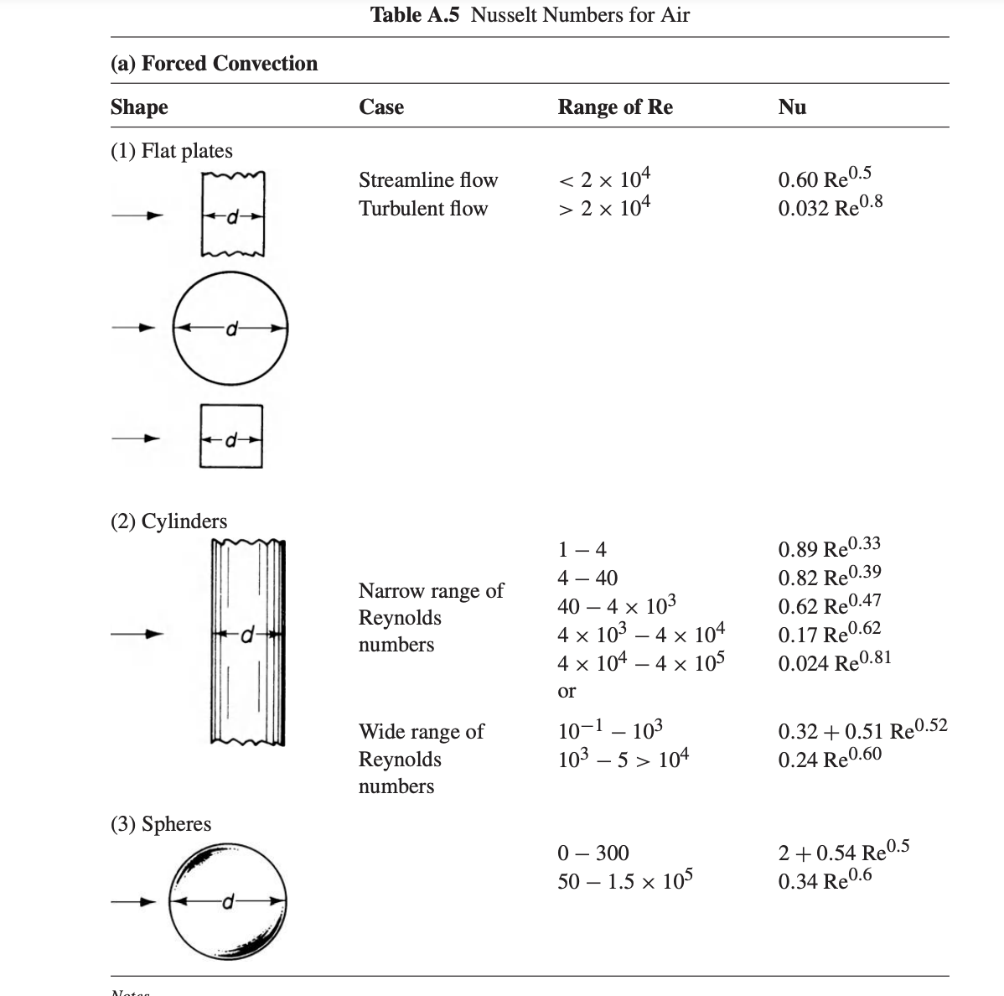

Slide 7
